Slide 1
ΠΑΝΕΠΙΣΤΗΜΙΟ ΠΕΙΡΑΙΩΣ Τμήμα Ναυτιλιακών Σπουδών ΠΜΣ στη Ναυτιλία Θέμα: ΔΙΕΘΝΕΣ ΕΜΠΟΡΙΟ, ΔΙΕΘΝΕΙΣ ΟΙΚΟΝΟΜΙΚΕΣ ΚΡΙΣΕΙΣ ΚΑΙ ΝΑΥΤΙΛΙΑ
Ομ. Καθ. Άγγελος Κότιος Πειραιάς, 2025

Slide 2
1. Η συμβολή της ναυτιλίας στην παγκόσμια οικονομία
Περίπου 11 δισεκατομμύρια τόνοι εμπορευμάτων μεταφέρονται με πλοία κάθε χρόνο ή περ. 1,5 τόνο ανά άτομο με βάση τον τρέχοντα παγκόσμιο πληθυσμό.
Κάθε χρόνο, η ναυτιλιακή βιομηχανία μεταφέρει περ. 2 δισεκατομμύρια τόνους αργού πετρελαίου, 1 δισεκατομμύριο τόνους σιδηρομεταλλεύματος (η πρώτη ύλη που απαιτείται για τη δημιουργία χάλυβα) και 350 εκατομμύρια τόνους σιτηρών.
Αυτές οι αποστολές δεν θα ήταν δυνατές οδικώς, σιδηροδρομικώς ή αεροπορικώς.
Η ικανότητα της ναυτιλίας να μεταφέρει αγαθά και υλικά από το σημείο παραγωγής τους στο σημείο που τελικά θα καταναλωθούν αποτελεί τη βάση της σύγχρονης ζωής.
Το 2024, η συνολική αξία του ετήσιου παγκόσμιου ναυτιλιακού εμπορίου είχε φτάσει περ. τα 20 τρισεκατομμύρια δολάρια ΗΠΑ
Για μια οικονομική περιοχή όπως η Ευρωπαϊκή Ένωση, η ναυτιλία αντιπροσωπεύει το 80% των συνολικών εξαγωγών και εισαγωγών (με τρίτες χώρες) κατ' όγκο και περίπου το 50% κατ' αξία.

Slide 3
Για να υποστηρίξει τις παγκόσμιες οικονομίες, η ναυτιλία έχει αναπτύξει εξαιρετικά εξελιγμένες αλυσίδες logistics που παραδίδουν πρώτες ύλες, ενδιάμεσα προϊόντα, ανταλλακτικά και τελικά αγαθά στην ώρα τους σε κατασκευαστές και καταναλωτές.
Αυτό υπογραμμίζει την ικανότητα της ναυτιλίας να μεταφέρει αγαθά φθηνά και σε μεγάλους όγκους και με (συγκριτικά) ελάχιστο περιβαλλοντικό αποτύπωμα ανά τόνο, σε σύγκριση με άλλα μεταφορικά μέσα
Επιτρέπει στις χώρες να έχουν πρόσβαση σε ζωτικά προϊόντα, που χρειάζονται για την ανάπτυξη των οικονομιών τους.
Επιτρέπει την παραγωγή και την εξαγωγή αγαθών και προϊόντων σε προσιτές τιμές.
Χωρίς την ναυτιλία η παγκόσμια ευημερία θα ήταν συντριπτικά χαμηλότερη από την ισχύουσα.
Απόλυτη αλληλεξάρτηση μεταξύ του παγκόσμιου εμπορίου και της παγκόσμιας ναυτιλίας.

Slide 4
2. Είδη (κατηγορίες) διεθνούς εμπορίου
Συμπληρωματικό εμπόριο: Στον συμπληρωματικό εμπόριο, οι εμπορικές δομές των συμμετεχόντων χωρών αλληλοσυμπληρώνονται, καθώς ανταλλάσσονται αμοιβαία εμπορεύματα που δεν παράγονται στη χώρα προορισμού (π.χ. Εισαγωγή αυτοκινήτων στην Ελλάδα από Γερμανία, εξαγωγή στη Γερμανία ελαιολάδου και πορτοκαλιών)
Εποχικό εμπόριο: Το εμπόριο που εξαρτάται από τις εποχές του χρόνου ή από εποχική κατανάλωση (π.χ. εξαγωγές λεμονιών από Ελλάδα στην Αργεντινή το χειμώνα, εισαγωγή το καλοκαίρι, εισαγωγή αρνιών το Πάσχα από όμορες βαλκανικές χώρες)
Διασυνοριακό εμπόριο: Το εμπόριο μεταξύ όμορων περιοχών (π.χ. αγορές καυσίμων Ελλήνων στη Βουλγαρία, αγορές δομικών υλικών στην Ελλάδα)
Διακλαδικό εμπόριο (inter-industry trade): Το διακλαδικό εμπόριο πραγματοποιείται όταν οι χώρες εξάγουν προϊόντα από έναν κλάδο και εισάγουν προϊόντα από έναν άλλο. Πιθανή σύγκρουση όταν μια χώρα εισάγει και δεν εξάγει προϊόντα ενός κλάδου. Ο κλάδος οδηγείτε σε εξαφάνιση (π.χ. εμπόριο κλωστοϋφαντουργικών μεταξύ αναπτυγμένων και αναπτυσσόμενων οικονομιών στο παρελθόν)

Slide 5
Ενδοκλαδικό εμπόριο (intra-industry trade): εμπορικές συναλλαγές εντός ίδιας βιομηχανίας - αναφέρεται στην ανταλλαγή παρόμοιων προϊόντων που ανήκουν στον ίδιο κλάδο μεταξύ 2 χωρών (π.χ. εξαγωγές γερμανικών αυτοκινήτων στη Γαλλία και παράλληλα εισαγωγές γαλλικών αυτοκινήτων στη Γερμανια)
Ενδοεπιχειρησιακό ή ενδο-ομιλικό εμπόριο (intra-firm trade): διασυνοριακές εμπορικές συναλλαγές μεταξύ θυγατρικών / συνδεδεμένων εταιρειών ή αλλιώς μεταξύ επιχειρήσεων του ίδιου πολυεθνικού ομίλου.
Για παράδειγμα, στις ΗΠΑ το 2023, το 37 % των εξαγωγών υπηρεσιών προέρχονταν από συναλλαγές μεταξύ εταιρειών συνδεδεμένων (“affiliated trade”)
Ενδοπεριφερειακό ή εξω-περιφερειακό εμπόριο: Το εμπόριο μεταξύ των χωρών μιας γεωγραφικής περιφέρειας χρών ή μεταξύ χωρών που ανήκουν σε μια εμπορική ένωση.
περίπου 60 % των εξαγωγών της ΕΕ κατευθύνονται σε χώρες εντός της ΕΕ (δηλαδή ενδοπεριφερειακό εμπόριο).

Slide 6
3. Κύρια χαρακτηριστικά του σύγχρονου διεθνούς εμπορίου
Υπεροχή εμπορίου αγαθών έναντι υπηρεσιών (2024: 24,5 τρις $ εξαγωγές αγαθών, 8,7 τρις υπηρεσίες)
Υπεροχή βιομηχανικών αγαθών έναντι αγροτικών
Κυρίαρχοι κλάδοι στα αγαθά: καύσιμα-ορυκτά, χημικά, πληροφορική-επικοινωνίες, οχήματα
Κυρίαρχοι Κλάδοι στις υπηρεσίες: Μεταφορές, τουρισμός
Κλαδική διάρθρωση μεταξύ ομάδων χωρών (αναπτυγμένες, αναδυόμενες, αναπτυσσόμενες)
Διεθνείς αλυσίδες προστιθέμενης αξίας (περ. 45% του διεθνούς εμπορίου είναι ενδιάμεσα προΊόντα)
Χρήση διεθνών νομισμάτων (USD 40%, EUR 38%, GBP 6,5%, JPY 3,15%, CNY 1,9%, CAD 1,7% κ.α.)

Slide 7
4. Γεωγραφικά χαρακτηριστικά του διεθνούς εμπορίου
Μεγάλη συγκέντρωση (10 πρώτες χώρες περ. 53% του παγκόσμιου εμπορίου)
Έντονη περιφερειακή συγκέντρωση στην Ευρώπη, Β. Αμερική, Κεντρική και νότια Αμερική
Αυξανόμενη περιφερειακή συγκέντρωση στην Ασία
BRICS: μεγαλύτερη διασπορά, εκτός της Κίνας, οι άλλες χώρες μικρά % στο παγκόσμιο εμπόριο
Αναπτυσσόμενες χώρες: παραδοσιακές σχέσεις με πρώην αποικιοκρατικές χώρες
Ο ρόλος των περιφερειακών εμπορικών και οικονομικών ενώσεων

Slide 8
5. Προσδιοριστικοί παράγοντες της εξέλιξης του διεθνούς εμπορίου
Διεθνής πολιτική και νομική ασφάλεια και σταθερότητα / η συμμετοχή των χωρών στο διεθνές εμπορικό σύστημα και η συστημική σύγκλιση
Παγκόσμια οικονομική ανάπτυξη (παγκόσμιο ΑΕΠ)
Οι οικονομικές κρίσεις
Η μείωσή ή κατάργηση των εμπορικών εμποδίων (π.χ. δασμών, ποσοτικών περιορισμών, κλπ.):
Η συμβολή του Παγκόσμιου Οργανισμού Εμπορίου (Π.Ο.Ε.) από το 1995 και της ΓΣΔΕ (GATT) από το 1947 – δεσμευτικοί κανόνες για το διεθνές εμπόριο
Η συμβολή των περιφερειακών εμπορικών και οικονομικών ενώσεων (373 Ζώνες Ελευθέρων Συναλλαγών και Τελωνιακών Ενώσεων σε ισχύ)
Ο εμπορικός προστατευτισμός/παρεμβατισμός (αμυντικός ή επιθετικός)
Η τεχνολογική πρόοδος στις μεταφορές, στις υποδομές και στα μεταφορικά μέσα
Η τεχνολογική πρόοδος στις επικοινωνίες και στην πληροφόρηση
Η ανάπτυξη και διεθνοποίηση των υπηρεσιών
Η εναρμόνιση τεχνικών προδιαγραφών
Η διεθνοποίηση της παραγωγής και των πολυεθνικών, οι διεθνείς αλυσίδες αξίας και εφοδιασμού
Ο διεθνής ανταγωνισμός και οι μετατοπίσεις ανταγωνιστικών πλεονεκτημάτων

Slide 9
6. Συσχέτιση παγκόσμιου ΑΕΠ – παγκόσμιου εμπορίου – παγκόσμιας ναυτιλίας-ναύλων
Η αύξηση (μείωση) του παγκόσμιου ΑΕΠ αυξάνει (μειώνει) το παγκόσμιο εμπόριο
Συνήθως η αύξηση του παγκόσμιου εμπορίου είναι υψηλότερη (χαμηλότερη) από την αύξηση (μείωση) του παγκόσμιου ΑΕΠ
Η αύξηση (μείωση) του παγκόσμιου εμπορίου αυξάνει (μειώνει) τη ζήτηση για ναυτιλιακές μεταφορές και των ναύλων.
Ο Baltic Dry Index (BDI) δείχνει το κόστος μεταφοράς ξηρού χύδην φορτίου.
Ο Shanghai Containerized Freight Index (SCFI) (ειδικά γραμμή Σαγκάη–Ευρώπη) απεικονίζει τις τιμές στο container φορτίο.
Οι δείκτες δεξαμενόπλοιων (όπως BDTI- Baltic Dirty Tanker Index) αντανακλούν τις κυρώσεις, αλλαγές παγκόσμιας παραγωγής πετρελαίου κ.ά.

Slide 10
7. Διεθνείς κρίσεις και επιπτώσεις στη ναυτιλία και στους ναύλους
Οι παγκόσμιες κρίσεις (οικονομικές, φυσικές, γεωπολιτικές) προκαλούν παγκόσμια ύφεση, πτώση του εμπορίου, των θαλάσσιων μεταφορών και των ναύλων. Παραδείγματα:
Χρηματοπιστωτική κρίση 2008–2009:
οδήγησε σε ακαριαία πτώση του όγκου εμπορίου και σε εκτίναξη της χωρητικότητας στόλου, με αποτέλεσμα «σύγκρουση» προσφοράς/ζήτησης.
Ο BDI και άλλοι δείκτες χύδην κατέρρευσαν (από περ. 11.800 σε περ. 900 τον Νοέμβριο 2008), καθώς μειώθηκε δραστικά η ζήτηση πρώτων υλών.
Ακυρώθηκαν παραγγελίες νέων πλοίων και ξεκίνησε μαζική απόσυρση πλοίων για διάλυση, καθώς και κύμα χρεοκοπιών ναυτιλιακών εταιρειών.
Κρίση COVID-19 (2020–2021):
Αρχικά ισχυρή ύφεση, κατάρρευση διεθνούς εμπορίου και ναύλων.
Εν συνεχεία, έκρηξη φορτίων, ειδικά κοντέινερ και ναύλων. Το 2021 ο SCFI εκτοξεύτηκε σε τιμή ρεκόρ (7.395$/TEU)
Μετά το 2021, καθώς άρχισαν να αίρονται τα lockdowns και να προστίθεται χωρητικότητα (π.χ. παραγγελίες νέων πλοίων, βελτίωση λιμενικών υποδομών), οι ναύλοι υποχώρησαν εκ νέου.

Slide 11
Γεωπολιτικές και άλλες διαταραχές:
Πέρα από τις οικονομικές κρίσεις, σημαντικές διαταραχές (π.χ. φυσικές καταστροφές, εμπόλεμες ζώνες) οδήγησαν σε άνοδο και αστάθεια των ναύλων.
Ένα παράδειγμα είναι το 2021, όταν το μπλοκάρισμα του Ever Given στη Διώρυγα του Σουέζ επιβάρυνε τα δρομολόγια container (παρακάμψεις και καθυστερήσεις αύξησαν κόστη).
Ο πόλεμος στην Ουκρανία (2022) και δημογραφικές αλλαγές κόστους (κυρώσεις στη Ρωσία) αύξησαν τους ναύλους πετρελαίου.
Η κρίση στην Ερυθρά Θάλασσα (2023/2024) προκάλεσε ανακατεύθυνση δρομολογίων και δεύτερο ράλι στις τιμές ναύλων και επισήμανε την ευπάθεια των γραμμών εφοδιασμού.
Σύμφωνα με αναλύσεις UNCTAD, τέτοιες ασυνήθιστες αυξήσεις ραγδαίας ζήτησης ή περιορισμένης προσφοράς οδηγούν σε σημαντικές ανατιμήσεις εμπορευμάτων και βραχυπρόθεσμες ανισορροπίες στις μεταφορές

Slide 12
8. Διαρθρωτικές αλλαγές και τάσεις στη ναυτιλιακή αγορά
Οι διαρθρωτικές αλλαγές στην παγκόσμια οικονομία (π.χ. συμμετοχή σχεδόν όλων των χωρών στο παγκόσμιο εμπόριο, παγκοσμιοποίηση, διασπορά παραγωγής, διεθνείς αλυσίδες αξίας, μετατόπιση συγκριτικών πλεονεκτημάτων, τεχνολογική εξέλιξη, αλλαγές στη ζήτηση, περιβαλλοντικοί κανονισμοί, υποδομές κ.α.) επέφεραν αλλαγές και στη ναυτιλία.
Μετατόπιση φορτίων – Bulk vs υγρά vs container: Μεταξύ 2000–2023 το εμπόριο με βάση το είδος φορτίου άλλαξε: το μερίδιο του αργού πετρελαίου μειώθηκε από 29% σε 18%, ενώ των ξηρών χύδην (π.χ. σιδηρομετάλλευμα, άνθρακας, σιτηρά) αυξήθηκε από 27% σε 36%.
Αυτό αντανακλά τη διεύρυνση των παγκόσμιων αλυσίδων αξίας και την άνοδο καταναλωτικών αγαθών σε εμπορευματοκιβώτια (dry cargo).
Στον τομέα των κοντέινερ, η ανάπτυξη ήταν εξίσου εντυπωσιακή. Π.χ. η παγκόσμια διακίνηση κοντέινερ αυξήθηκε περίπου +11.7% ετησίως τη δεκαετία του 2000, φτάνοντας περ. 802 εκατ. TEU το 2019.
Μεγάλες επενδύσεις σε υποδομές λιμένων (π.χ. νέες γερανογέφυρες, αυτοματισμοί) στήριξαν αυτήν την επέκταση.
Αντίθετα, ο κλάδος των δεξαμενόπλοιων επηρεάζεται περισσότερο από τις τιμές και τη ζήτηση πετρελαίου.
Γεγονότα όπως διαρθρωτικές αλλαγές (π.χ. ενεργειακή μετάβαση) θα περιορίσουν μακροπρόθεσμα τον ρόλο των δεξαμενόπλοιων (οπότε το μερίδιό τους στο σύνολο του όγκου εμπορίου συνεχώς μειώνεται).

Slide 13
Οι πολιτικές εντάσεις, οι μεταβαλλόμενες εμπορικές συνήθειες και οι αναδιαμορφωμένες ναυτιλιακές διαδρομές αναδιαμορφώνουν τη γεωγραφία του θαλάσσιου εμπορίου.
Πολλά πλοία που κάποτε διέσχιζαν την Ερυθρά Θάλασσα σε λίγες ημέρες, τώρα πλέουν για εβδομάδες γύρω από το Ακρωτήριο της Καλής Ελπίδας.
Οι ναύλοι είναι υψηλοί και ασταθείς, οι εφοδιαστικές αλυσίδες είναι ευάλωτες και οι διαταραχές στα λιμάνια γίνονται χρόνιες.
Η αλλαγή των διαδρομών των πλοίων οδήγησε σε αύξηση των τόνων-μιλίων (η απόσταση που διανύει κάθε τόνος φορτίου) σε ρεκόρ 6% το 2024, σχεδόν τρεις φορές ταχύτερη από την αύξηση του όγκου του εμπορίου.
Μέχρι τον Μάιο του 2025, η χωρητικότητα μέσω της Διώρυγας του Σουέζ ήταν ακόμα 70% χαμηλότερη από τα επίπεδα του 2023, ενώ το Στενό του Ορμούζ – μέσω του οποίου διέρχεται το 11% του παγκόσμιου εμπορίου και το ένα τρίτο του πετρελαίου που μεταφέρεται δια θαλάσσης – αντιμετώπιζε επίσης κινδύνους διαταραχής.
Μετά από μια μέτρια αύξηση 2,2% το 2024, το θαλάσσιο εμπόριο αναμένεται να επιβραδυνθεί σε μόλις 0,5% το 2025, πριν καταλήξει σε μέσο όρο 2% ετησίως κατά την περίοδο 2026-2030, σύμφωνα Επιτροπή των Ηνωμένων Εθνών για το Εμπόριο και την Ανάπτυξη (UNCTAD).
Τα πρότυπα του εμπορίου ενέργειας μέσω θαλάσσης επίσης μεταβάλλονται. Ο άνθρακας αυξήθηκε παρά τη μακροπρόθεσμη πτώση, το πετρέλαιο παρέμεινε σταθερό αλλά μεταφέρθηκε μέσω μακρύτερων διαδρομών και το φυσικό αέριο αυξήθηκε.

Slide 14
Η μεταβλητότητα των ναύλων έχει γίνει η νέα κανονικότητα.
Οι ναύλοι για εμπορευματοκιβώτια, χύδην φορτία και δεξαμενόπλοια παρέμειναν υψηλοί και μεταβλητοί το 2024 και το 2025, με απότομες διακυμάνσεις λόγω γεωπολιτικών εντάσεων, αλλαγών στην εμπορική πολιτική και ανισορροπιών μεταξύ προσφοράς και ζήτησης.
Αυτή η αστάθεια οδηγεί σε αύξηση του κόστους του παγκόσμιου εμπορίου.
Η αστάθεια συνεχίστηκε το 2025, εν μέσω νέων δασμών και του κινδύνου διαταραχών στο Στενό του Ορμούζ.
Οι ναύλοι για τα ξηρά χύδην φορτία αυξήθηκαν κατακόρυφα το 2024, λόγω της ισχυρής ζήτησης για άνθρακα, σιτηρά και λιπάσματα, της αλλαγής της διαδρομής της Ερυθράς Θάλασσας και της περιορισμένης αύξησης του στόλου, πριν υποχωρήσουν το 2025.
Οι αγορές δεξαμενόπλοιων, αντανακλώντας την ευαισθησία τους σε γεωπολιτικούς παράγοντες, χαρακτηρίστηκαν από αστάθεια, με τα ναύλα να σημειώνουν άνοδο τον Ιούνιο του 2025.
Οι μακρύτερες διαδρομές συνεπάγονται επίσης υψηλότερες εκπομπές. Οι εκπομπές αερίων του θερμοκηπίου από τη ναυτιλία αυξήθηκαν κατά 5 % το 2024.
Μόνο το 8 % του τόνου του παγκόσμιου στόλου είναι εξοπλισμένο για τη χρήση εναλλακτικών καυσίμων, ενώ τα ποσοστά ανακύκλωσης πλοίων παραμένουν χαμηλά.

Slide 15
Την 1η Ιανουαρίου 2025, η μεταφορική ικανότητα του παγκόσμιου στόλου έφτασε τα 2,44 δισεκατομμύρια dwt, σημειώνοντας αύξηση 79 εκατομμυρίων dwt σε σχέση με το προηγούμενο έτος.
Τα πετρελαιοφόρα και τα φορτηγά πλοία αποτελούσαν το 70% της συνολικής χωρητικότητας.
Η αύξηση του στόλου ήταν κατά μέσο όρο 7,1% ετησίως από το 2005 έως το 2010, αλλά επιβραδύνθηκε στο 3,6% ετησίως από το 2011.
Η χωρητικότητα μεταφοράς φορτίου αυξήθηκε κυρίως για τα μεγαλύτερα πλοία που κατασκευάστηκαν για συγκεκριμένο σκοπό: πετρελαιοφόρα, φορτηγά πλοία και πλοία μεταφοράς εμπορευματοκιβωτίων.
Πάνω από το ήμισυ του παγκόσμιου τόνου ανήκει σε ασιατικές εταιρείες, με την Κίνα (310 εκατομμύρια dwt) και την Ιαπωνία (242 εκατομμύρια dwt) να κατέχουν σημαντικά μερίδια.
Η μεμονωμένη οικονομία με τη μεγαλύτερη χωρητικότητα πλοίων είναι η Ελλάδα (395 εκατομμύρια dwt).
Συνολικά, οι ευρωπαϊκές εταιρείες κατέχουν το 35 % της παγκόσμιας μεταφορικής ικανότητας, ενώ το 5 % ανήκει στη Βόρεια Αμερική.
Οι άλλες γεωγραφικές περιοχές κατέχουν μικρά μερίδια. Εξαιρουμένης της Κίνας, μόνο το 29 % της πραγματικής ιδιοκτησίας βρίσκεται σε αναπτυσσόμενες οικονομίες.
Η σημαία που φέρει ένα πλοίο συχνά δεν έχει καμία σχέση με την εθνικότητα του ιδιοκτήτη του.
Για παράδειγμα, στις αρχές του 2025, το 88% του ελληνικού και το 84% του ιαπωνικού ναυτικού στόλου ήταν νηολογημένο υπό ξένες σημαίες.
Η Λιβερία (424 εκατομμύρια dwt), ο Παναμάς (371 εκατομμύρια dwt) και οι Νήσοι Μάρσαλ (305 εκατομμύρια dwt) ηγούνταν στον τομέα της νηολόγησης πλοίων. Ενώ το νηολόγιο του Παναμά παρέμεινε σταθερό, οι Νήσοι Μάρσαλ και η Λιβερία σημείωσαν ραγδαία άνοδο, με τη Λιβερία να καταγράφει ταχεία ανάπτυξη από το 2018.

Slide 16
ΣΤΑΤΙΣΤΙΚΗ ΤΕΚΜΗΡΙΩΣΗ – ΣΤΑΤΙΣΤΙΚΑ ΣΤΟΙΧΕΙΑ – ΧΑΡΤΟΓΡΑΦΗΣΗ

Slide 17
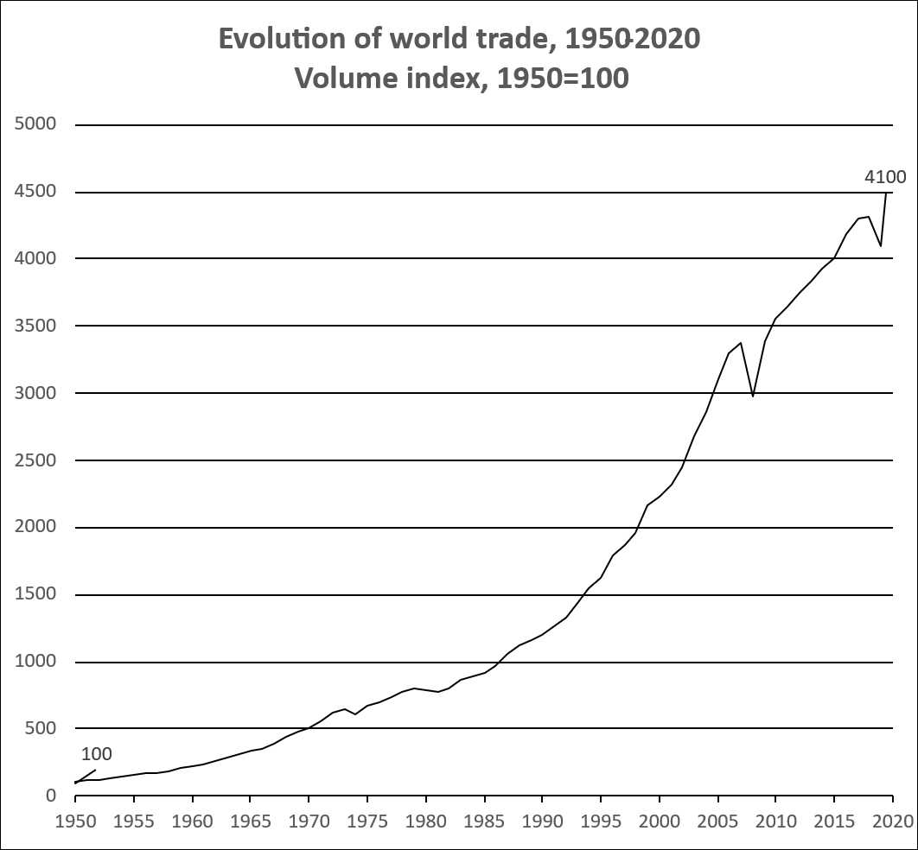

Slide 18
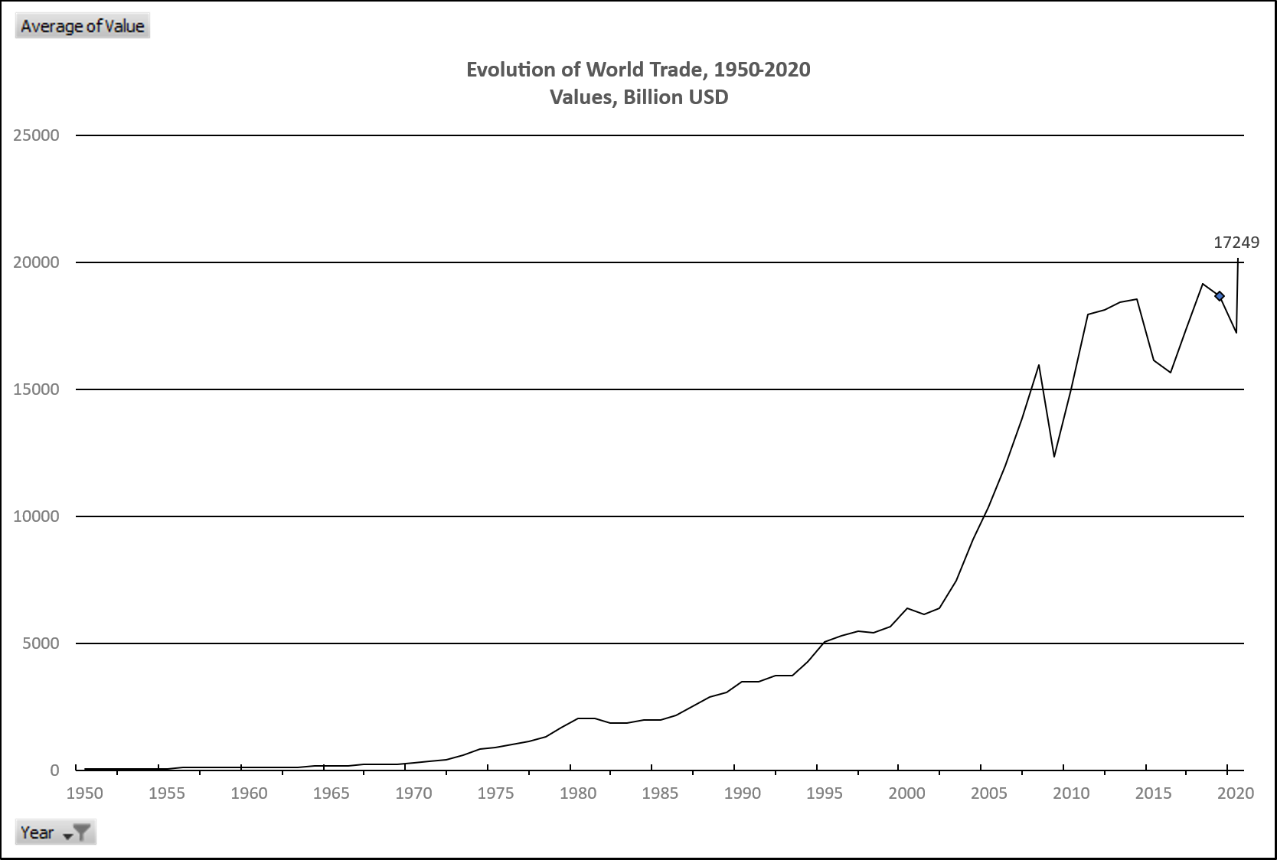

Slide 19
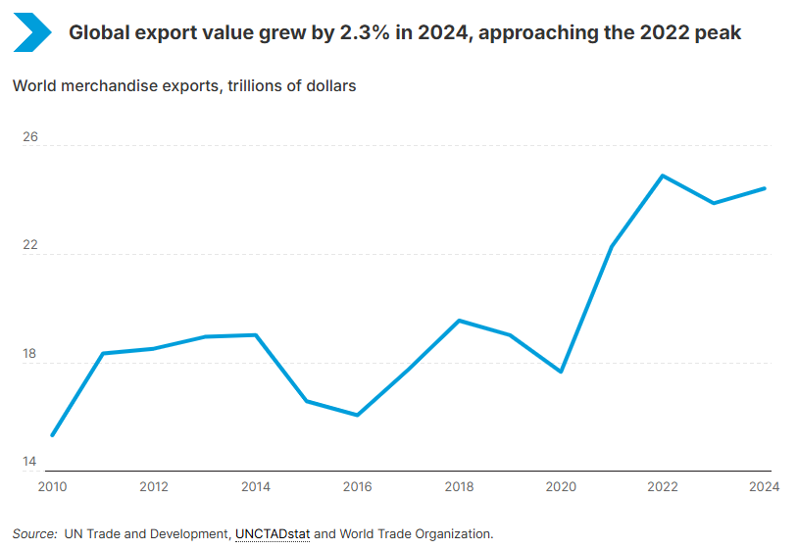

Slide 20
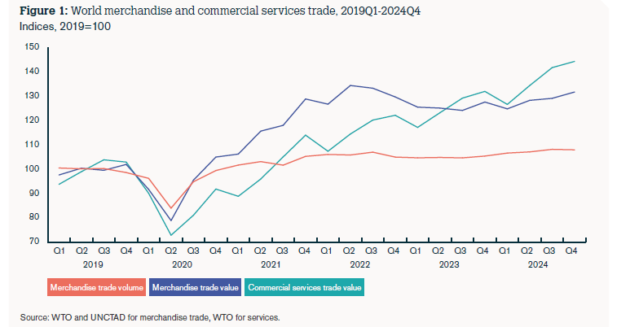

Slide 21
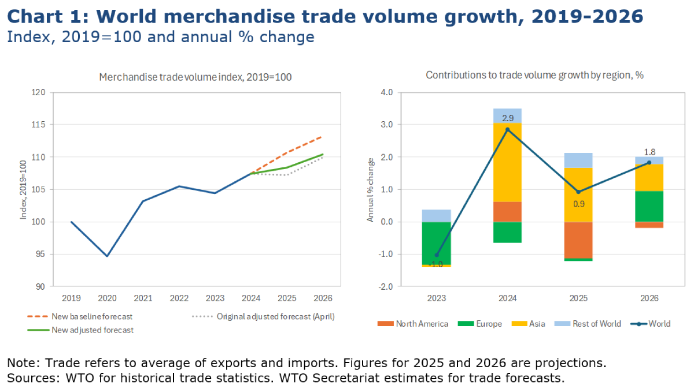

Slide 22
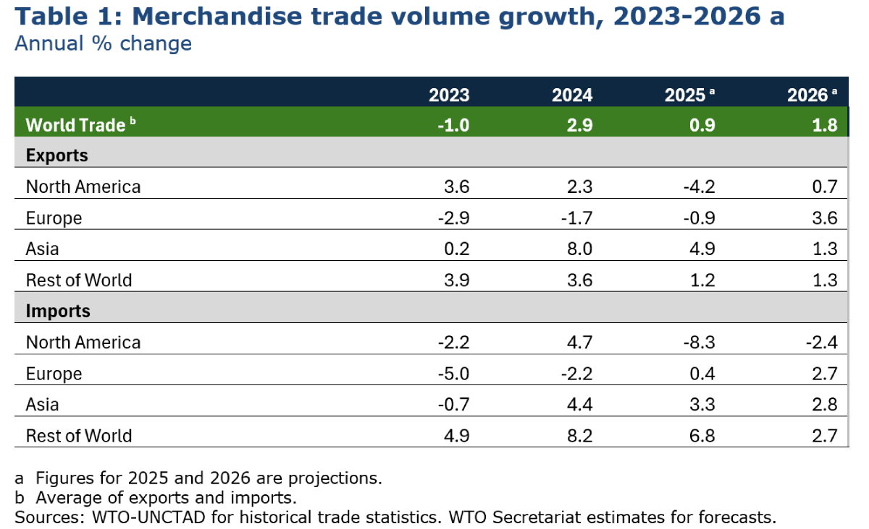

Slide 23
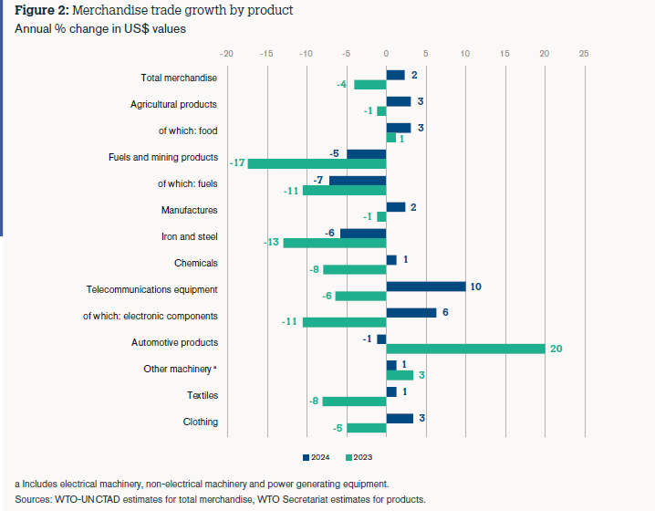

Slide 24
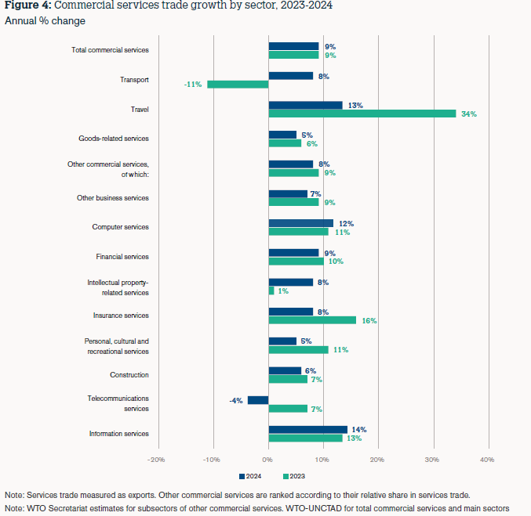

Slide 25
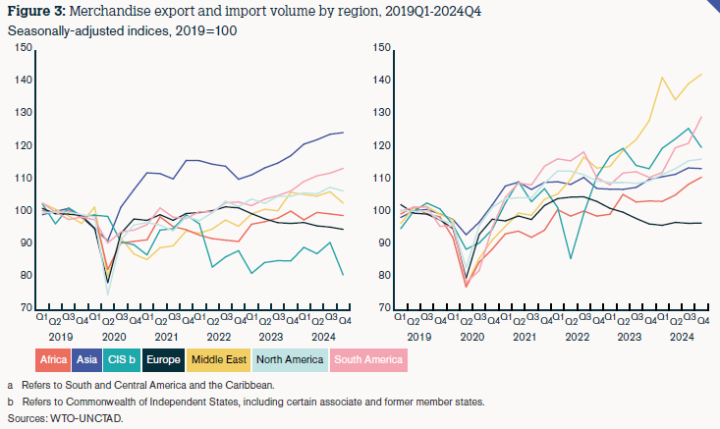

Slide 26
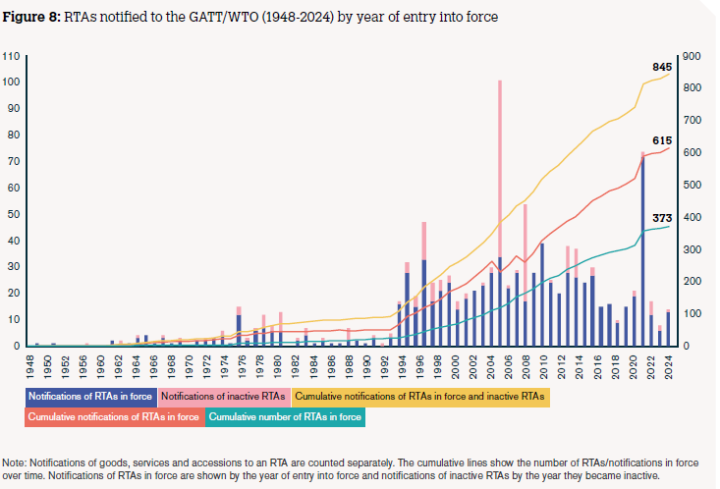

Slide 27
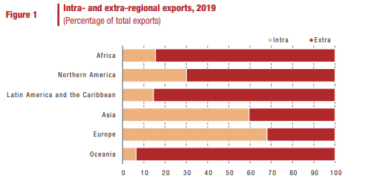

Slide 28
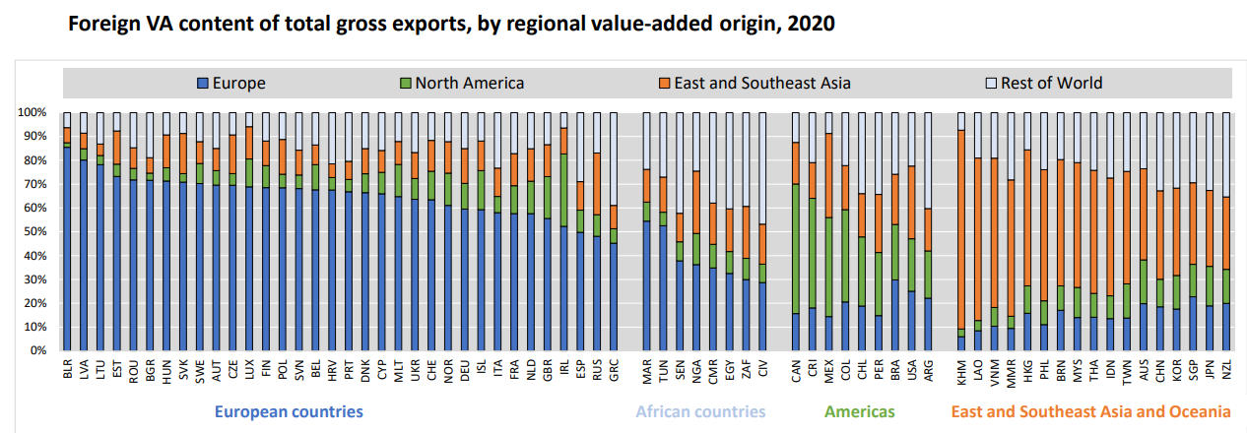

Slide 29
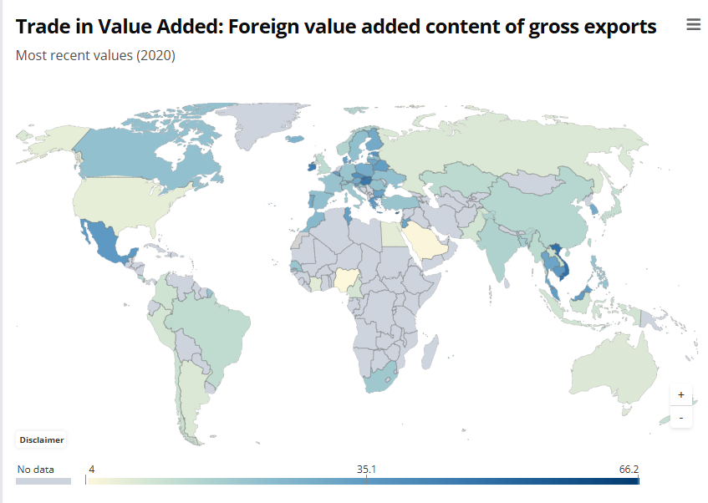

Slide 30
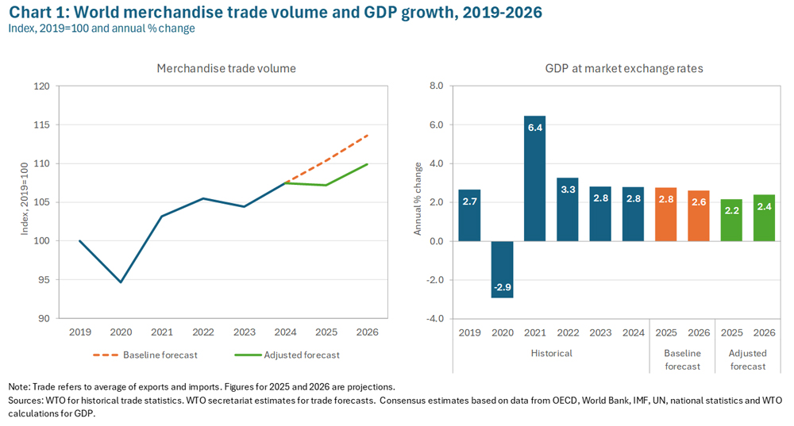

Slide 31
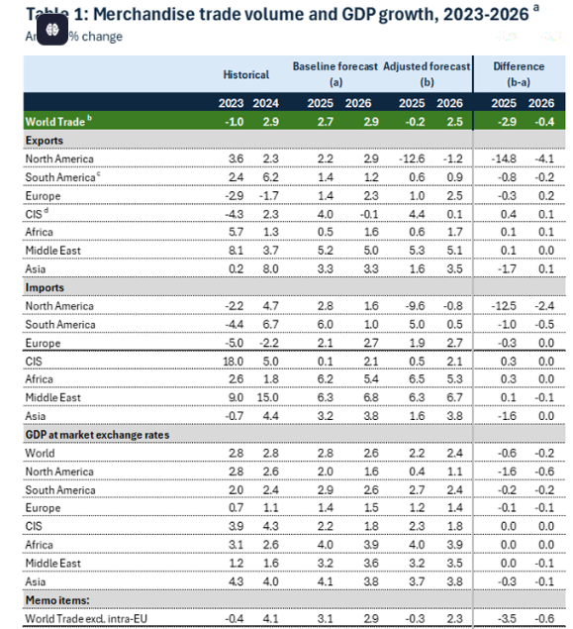

Slide 32
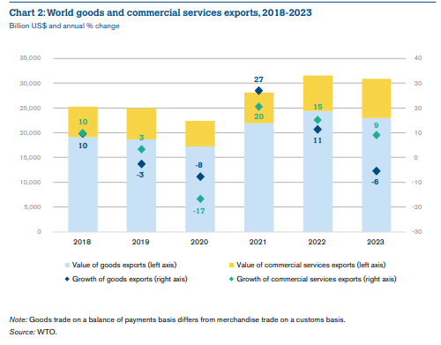

Slide 33
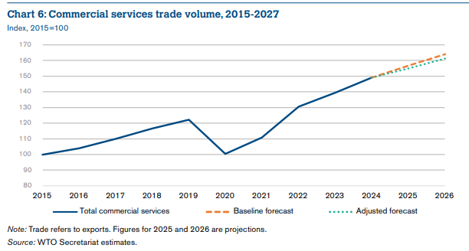

Slide 34
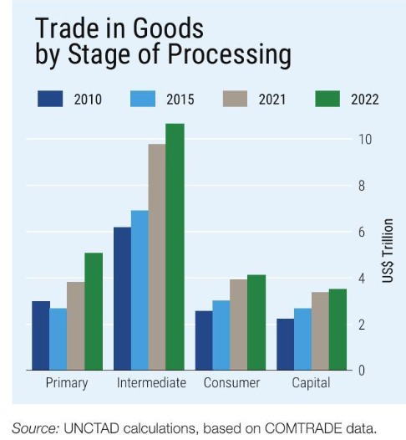

Slide 35
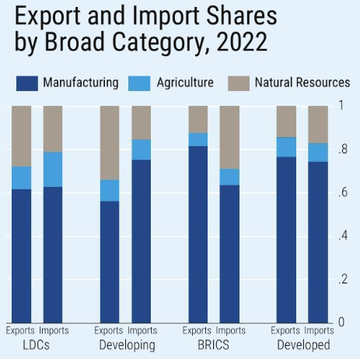

Slide 36
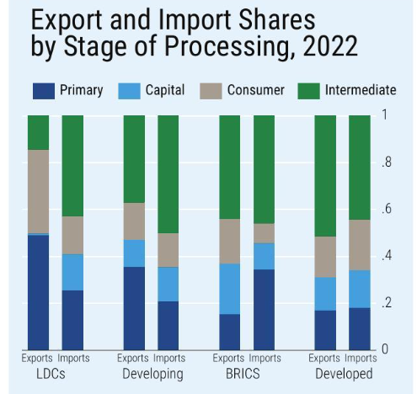

Slide 37
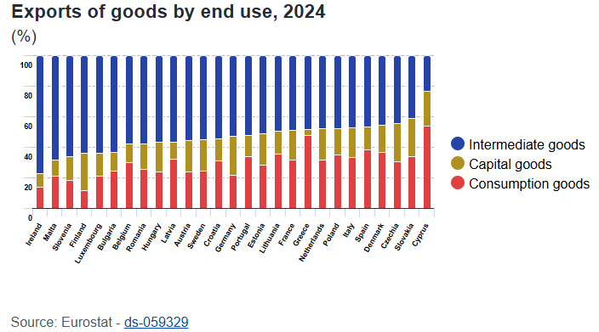

Slide 38
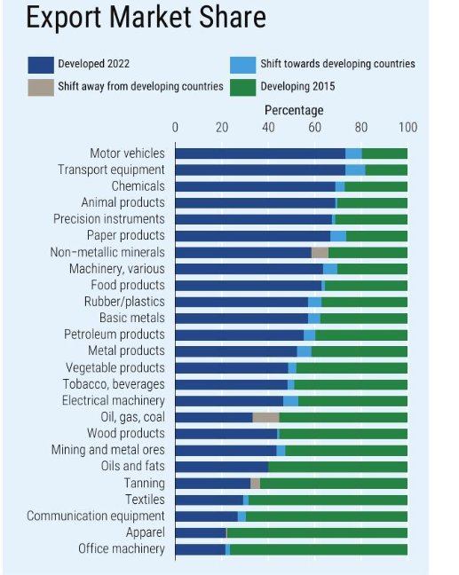

Slide 39
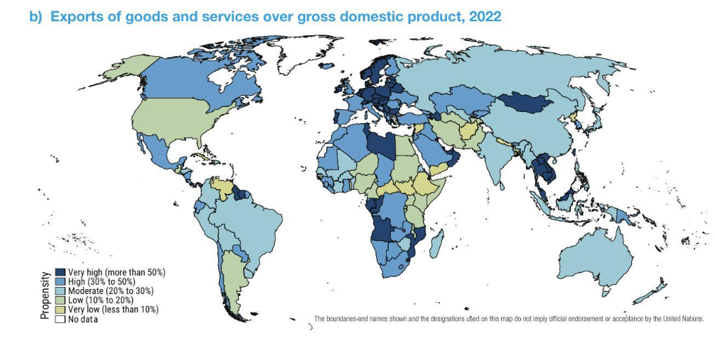

Slide 41
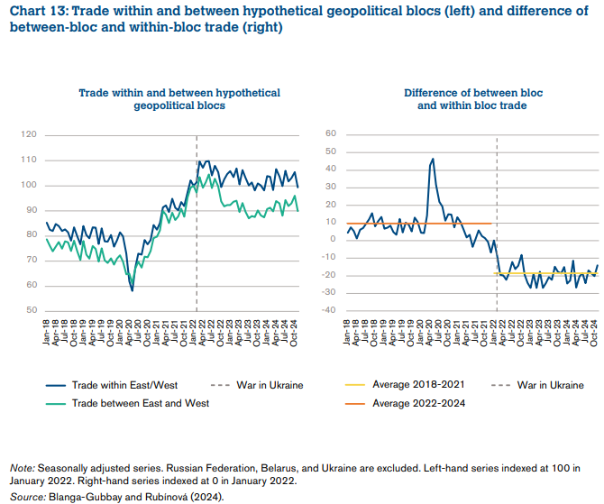

Slide 42
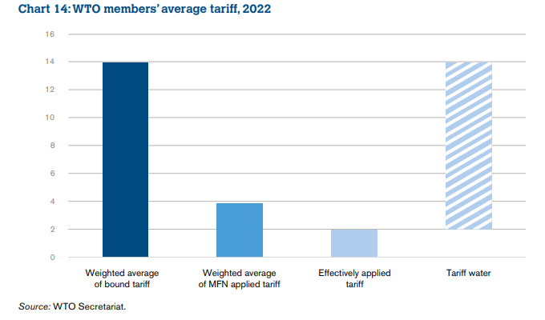

Slide 43
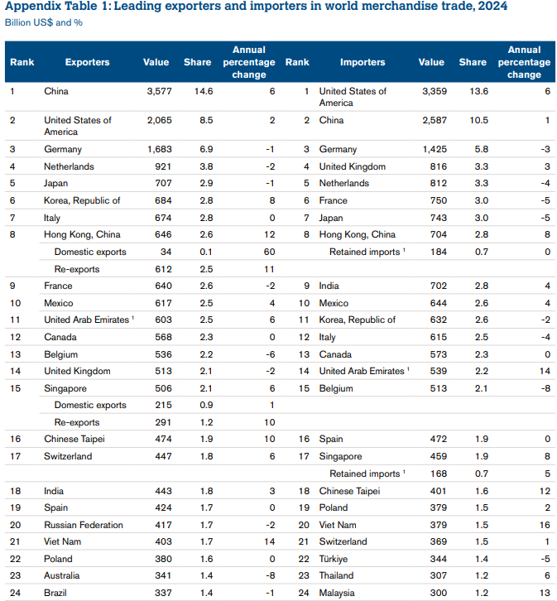

Slide 44
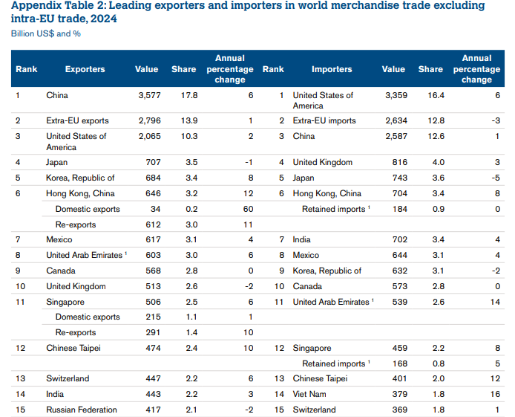

Slide 45
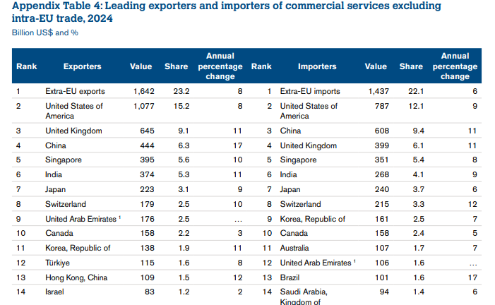

Slide 46
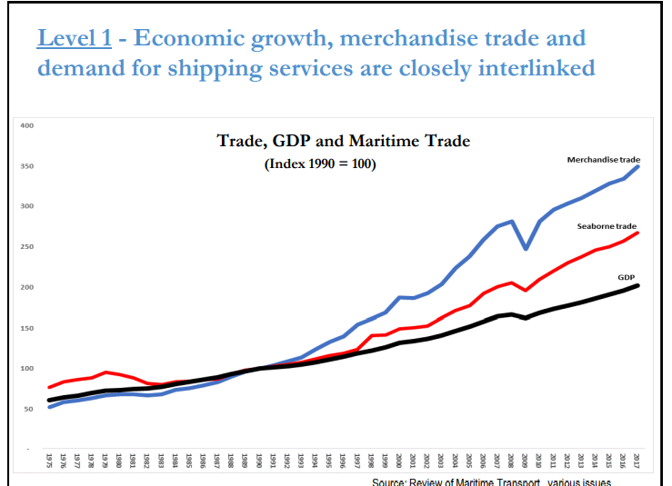

Slide 47
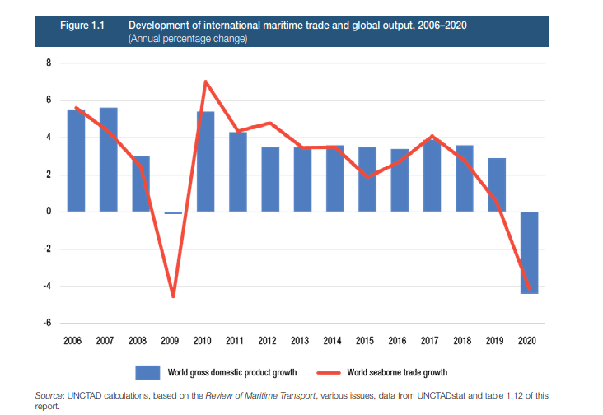

Slide 48
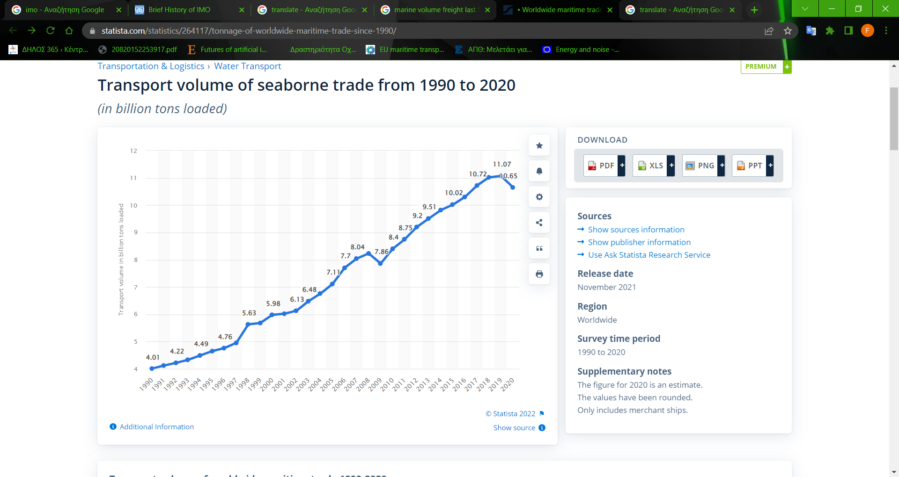

Slide 49
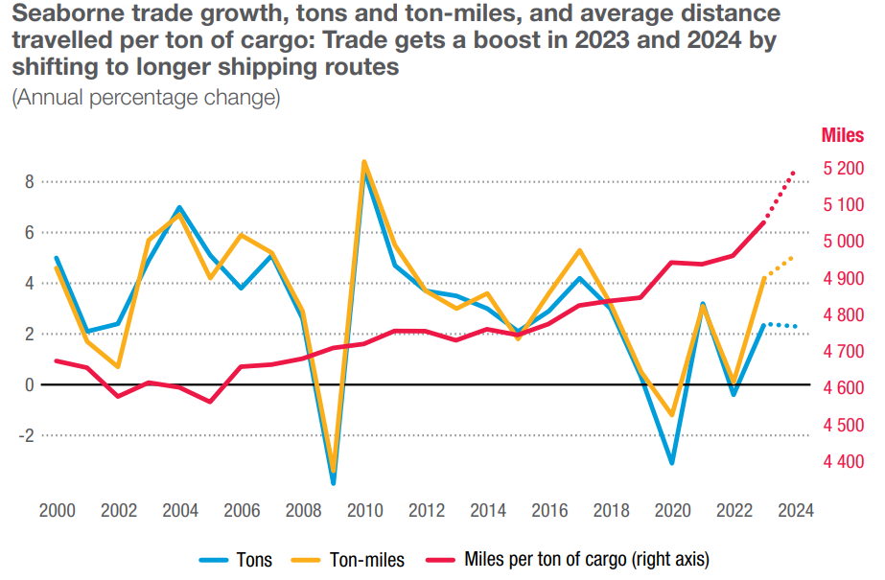

Slide 50
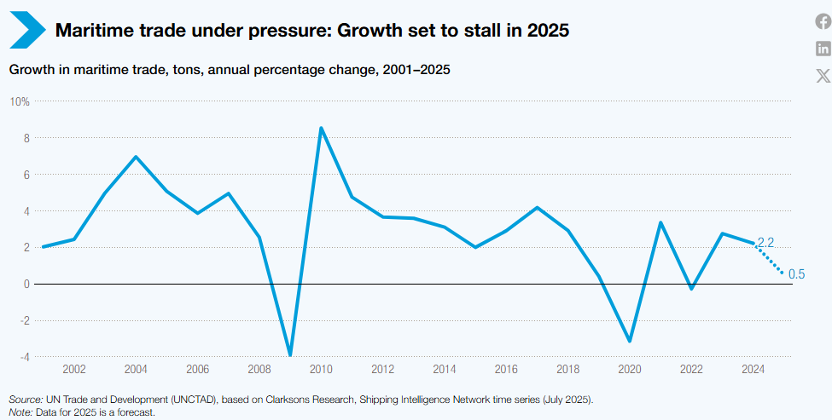

Slide 51
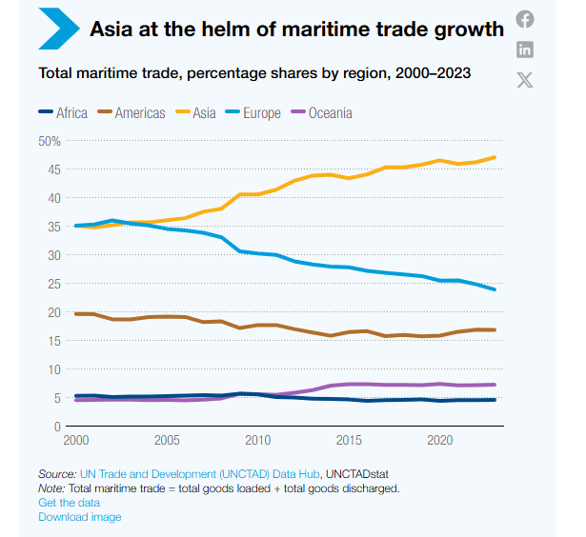

Slide 52
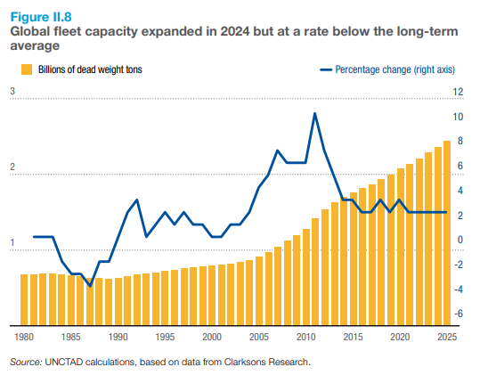

Slide 53
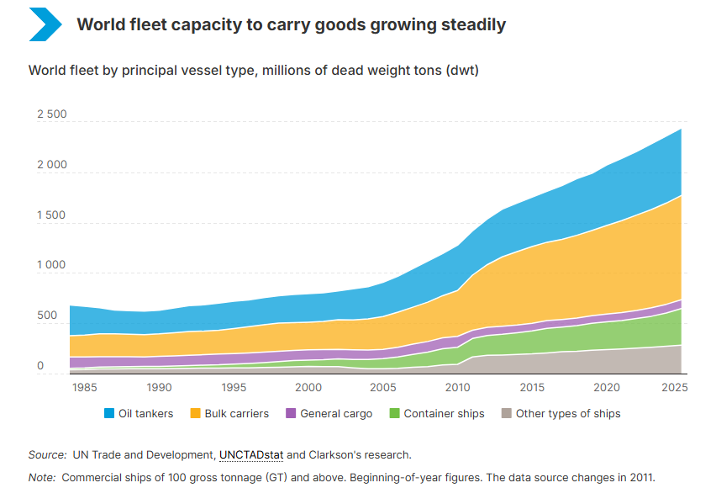

Slide 54
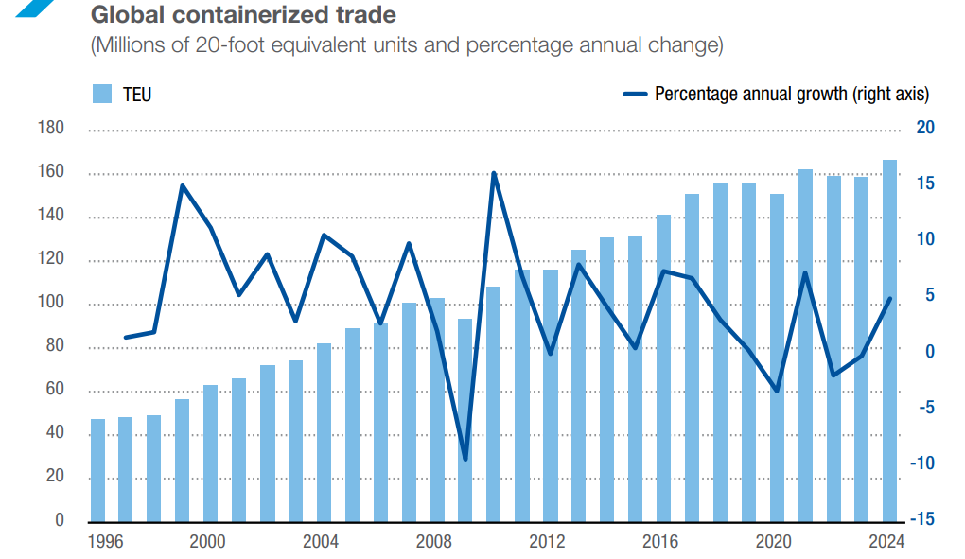

Slide 55
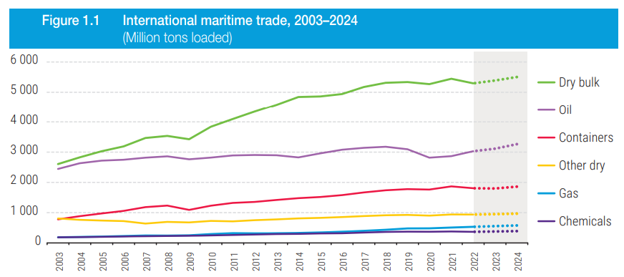

Slide 56
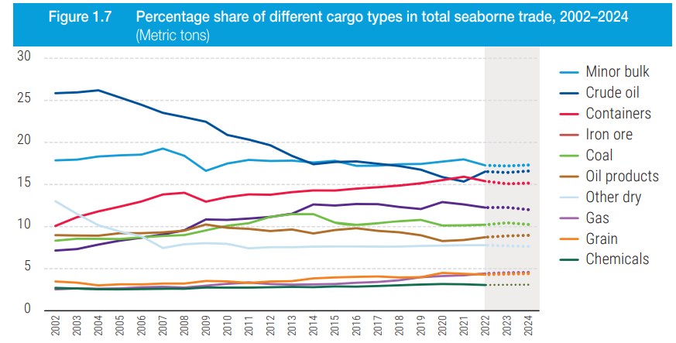

Slide 57
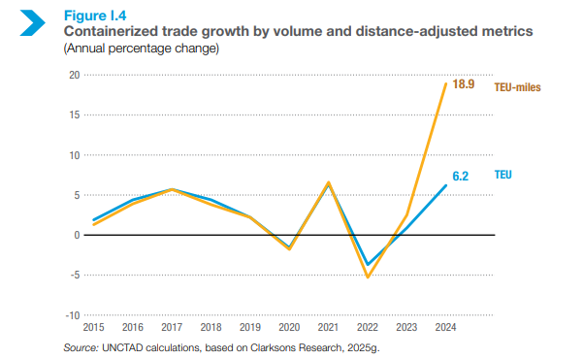

Slide 58
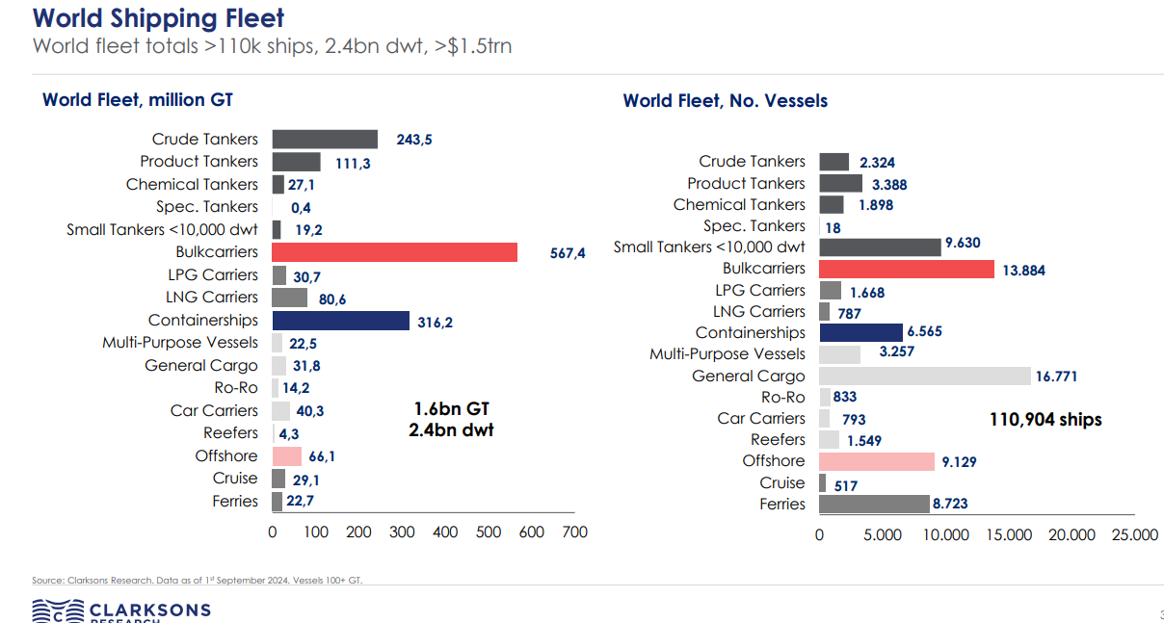

Slide 59
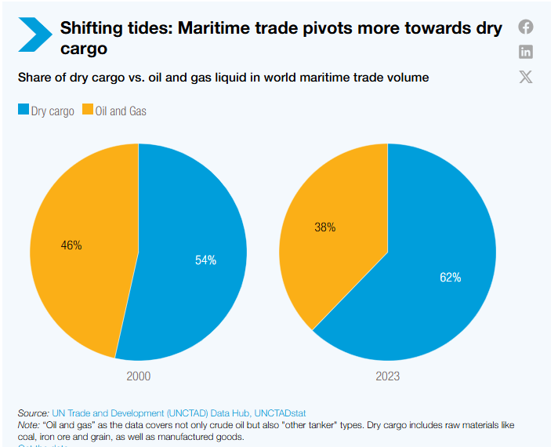

Slide 60
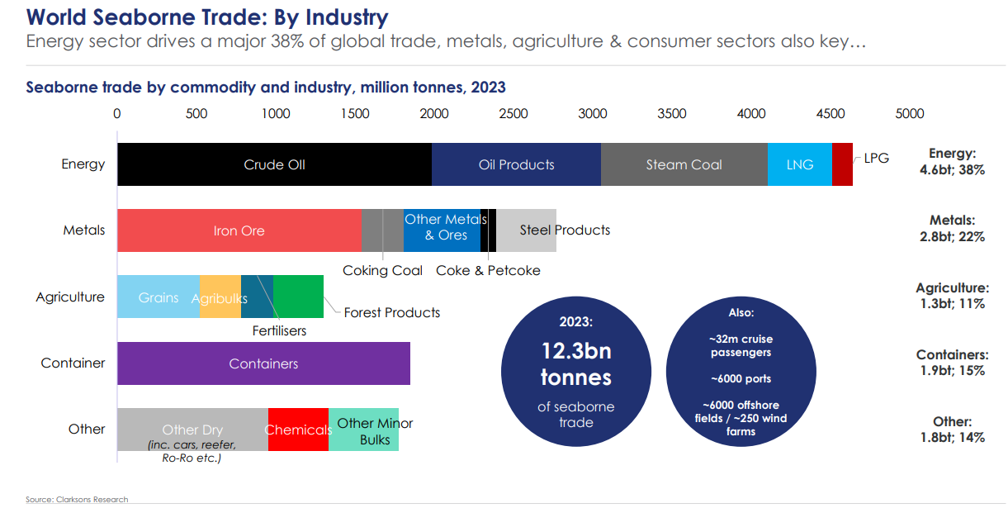

Slide 61
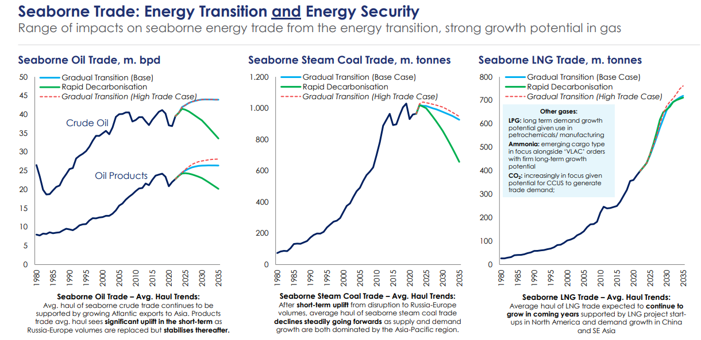

Slide 62
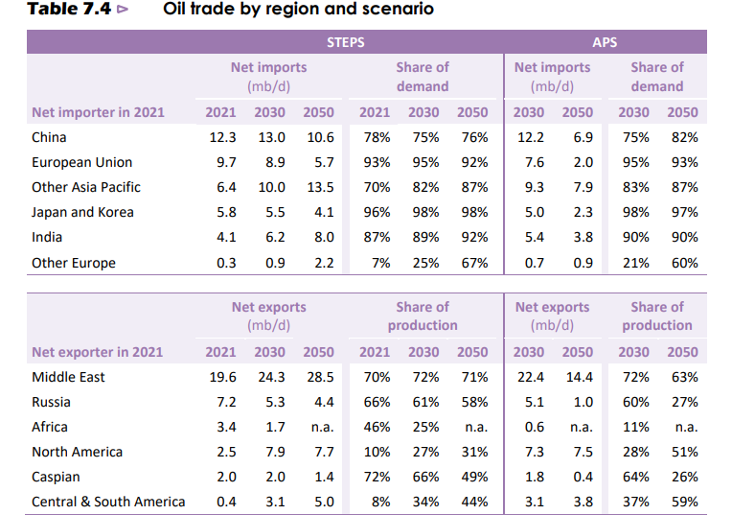

Slide 63
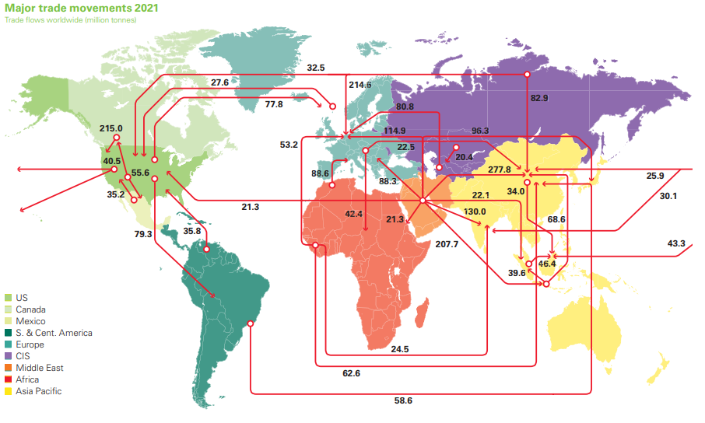

Slide 64
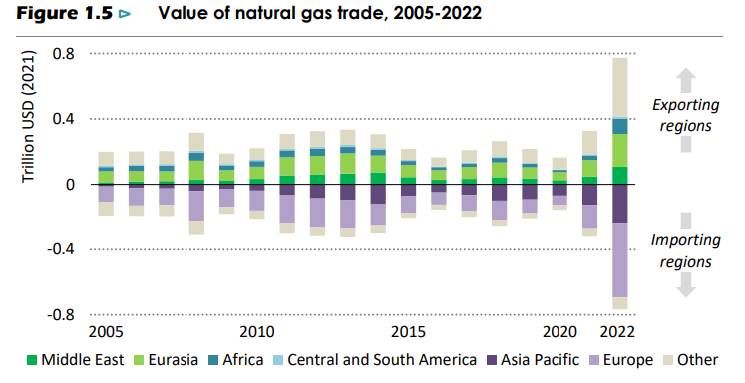

Slide 65
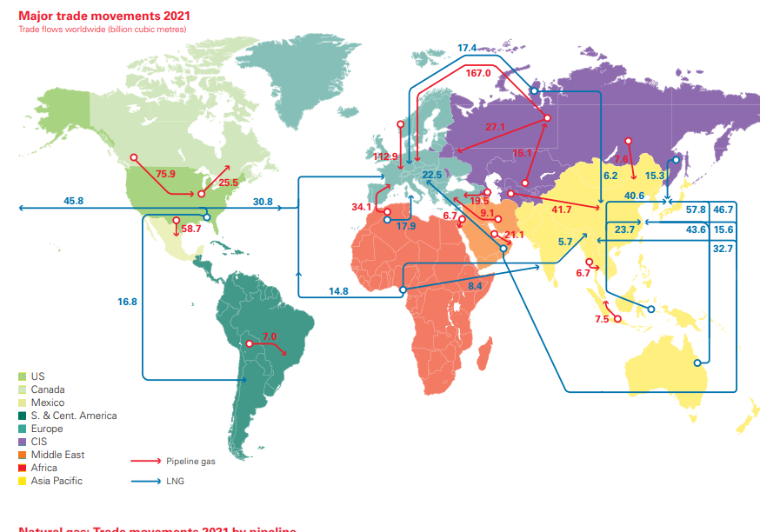

Slide 66
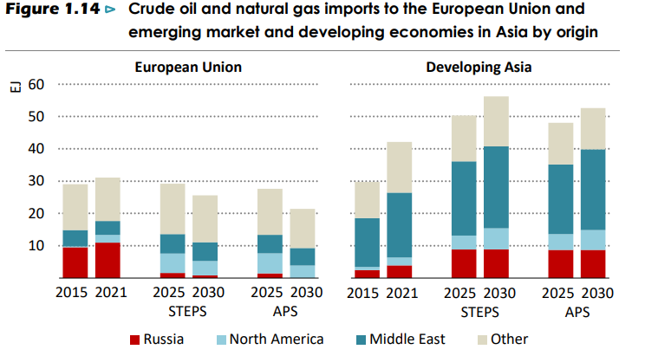

Slide 67
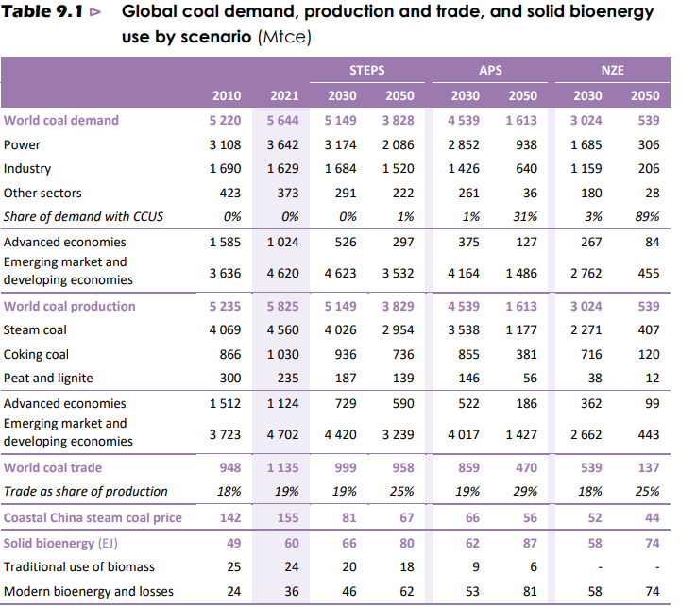

Slide 68


Slide 69


Slide 70


Slide 71


Slide 72


Slide 73


Slide 74


Slide 75


Slide 76

Μέση αύξηση ναύλων 243% (8/2020-8/2021) Επιδράσεις στις τιμές (με χρονική υστέρηση, περ. 30 μήνες) Διαφορετικές επιπτώσεις ανά χώρα και κλάδο

Slide 77


Slide 78


Slide 79


Slide 80


Slide 81


Slide 82


Slide 83


Slide 84


Slide 86


Slide 87


Slide 88


Slide 89
9. Μελλοντικές προκλήσεις, κίνδυνοι και ευκαιρίες του παγκόσμιου εμπορίου και των θαλάσσιων μεταφορών
Μελλοντικές Προκλήσεις –Κίνδυνοι
Γεωπολιτικές εντάσεις: Εμπόλεμες συγκρούσεις μπορούν να επηρεάσουν κρίσιμες θαλάσσιες οδούς.
Εμπορικοί πόλεμοι, εμπορικά μπλοκ, αύξηση εμπορικού προστατευτισμού.
Μια νέα παγκόσμια οικονομική ή ενεργειακή κρίση.
Υγειονομικές κρίσεις
Κλιματική αλλαγή: Ακραία καιρικά φαινόμενα, ανύψωση της στάθμης της θάλασσας και καταιγίδες διαταράσσουν τα λιμάνια και τις μεταφορές.
Πράσινη μετάβαση: Πίεση για μείωση εκπομπών CO₂ → ανάγκη για επενδύσεις σε «καθαρά» καύσιμα (π.χ. LNG, πράσινη αμμωνία).
Εφοδιαστικές αλυσίδες: Αυξανόμενη πολυπλοκότητα, ευαισθησία σε καθυστερήσεις και διακοπές.
Ψηφιακός μετασχηματισμός: Ανάγκη για standardization σε smart logistics, blockchain, IoT.
Εργασιακά ζητήματα: Έλλειψη εξειδικευμένων ναυτικών και αυξημένες απαιτήσεις για εκπαίδευση.
Ρυθμιστικό πλαίσιο: Ασάφεια γύρω από μελλοντικούς διεθνείς κανονισμούς (IMO, ΕΕ).

Slide 90


Slide 91
Ευκαιρίες:
Νέοι θαλάσσιοι δρόμοι: Η Αρκτική (λόγω τήξης πάγων) μπορεί να μειώσει τον χρόνο μεταφοράς Ασία–Ευρώπη.
Πράσινη ναυτιλία: Ανάπτυξη νέων καυσίμων, ηλεκτρικών/υβριδικών πλοίων, βιοκαυσίμων.
Ψηφιοποίηση και Αυτοματισμός: Smart ports, drones για επιθεωρήσεις, AI logistics για βελτίωση κόστους/αποτελεσματικότητας.
Πολυκεντρικό εμπόριο: Απομάκρυνση από την υπερ-εξάρτηση → νέες αγορές σε Αφρική, Ν.Α. Ασία, Λατινική Αμερική.
Επενδύσεις σε υποδομές: Ανάπτυξη λιμανιών, logistics hubs, intermodal συνδυασμένες μεταφορές.
Συνεργασίες και Συμφωνίες: Περιφερειακές εμπορικές ζώνες (RCEP, CPTPP, Αφρικανική Ενιαία Αγορά).
Τεχνολογίες παρακολούθησης: Blockchain για διαφάνεια, IoT για real-time tracking φορτίων.

